Slide 1
Воспитательный потенциал тематических уроков.
На примере уроков русского языка и литературы.
Солдатенко Татьяна Геннадьевна,
учитель русского языка и литературы
МАОУ гимназии №18
г. Томска

Slide 2
Воспитание является одной из важнейших составляющих образовательного процесса наряду с обучением. Дополняя друг друга, обучение и воспитание служат единой цели: целостному развитию личности учащегося.

Slide 3
Современное общество :
формирует духовно-нравственные ценности
сеет добрые чувства в душе ребенка
растит стремление к высокому
прокладывает дорогу к саморазвитию, самопознанию, самовоспитанию
взращивает в ребенке творческую и креативную личность

Slide 4
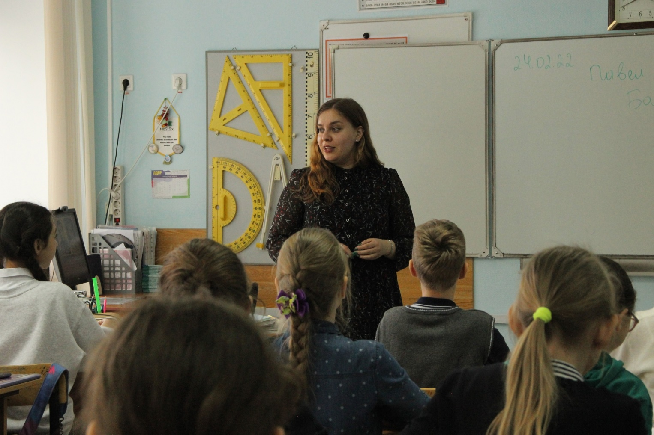
Воспитывающими уроки становятся тогда:
когда они интересны школьникам, и те с удовольствием включаются в организуемую учителем деятельность;
когда время от времени на них используются игры, дискуссии и другие парные или групповые формы работы.
когда они побуждают школьников задуматься о ценностях, нравственных вопросах, жизненных проблемах;

Slide 5
Жизненные ценности

Slide 6
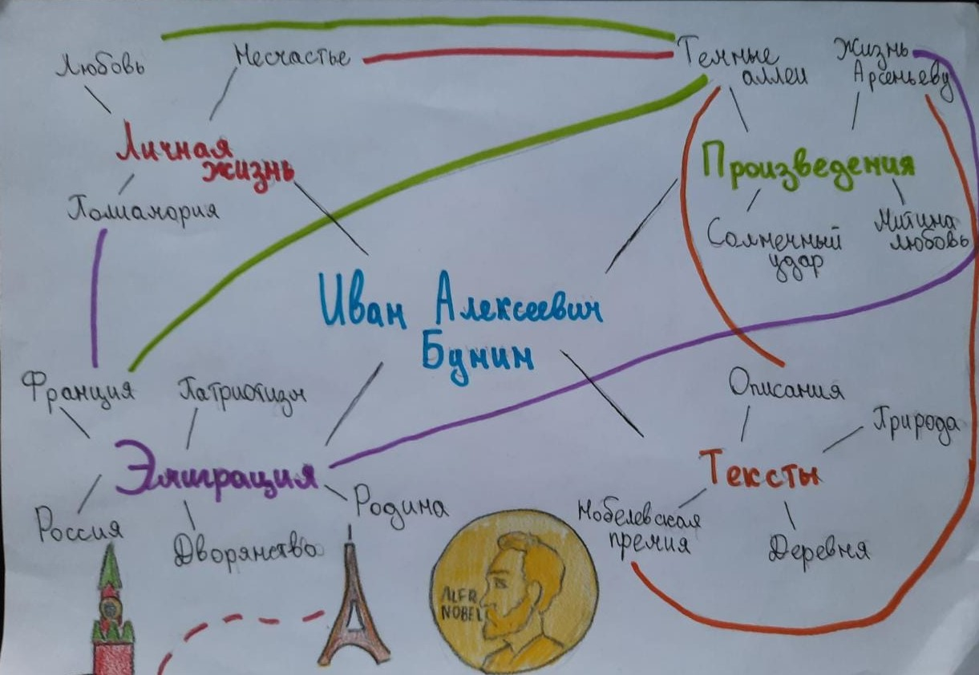
Применение карт на уроках литературы
8 класс, Биография И.А. Бунина

Slide 7
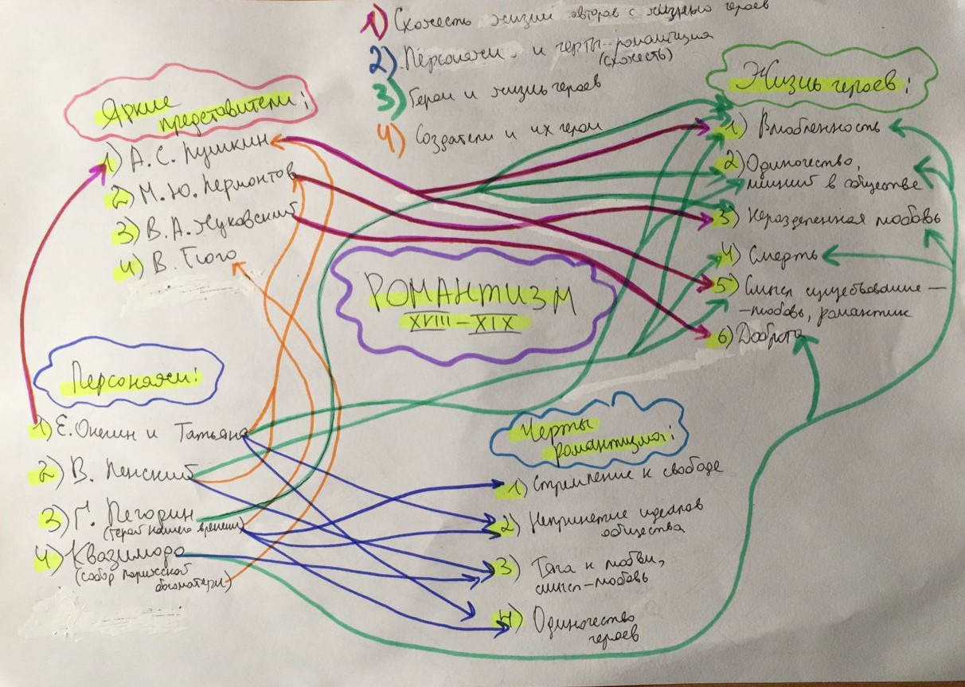
Применение карт на уроках литературы
9 класс, Романтизм как художественный метод

Slide 8
Урок- суд

Slide 9
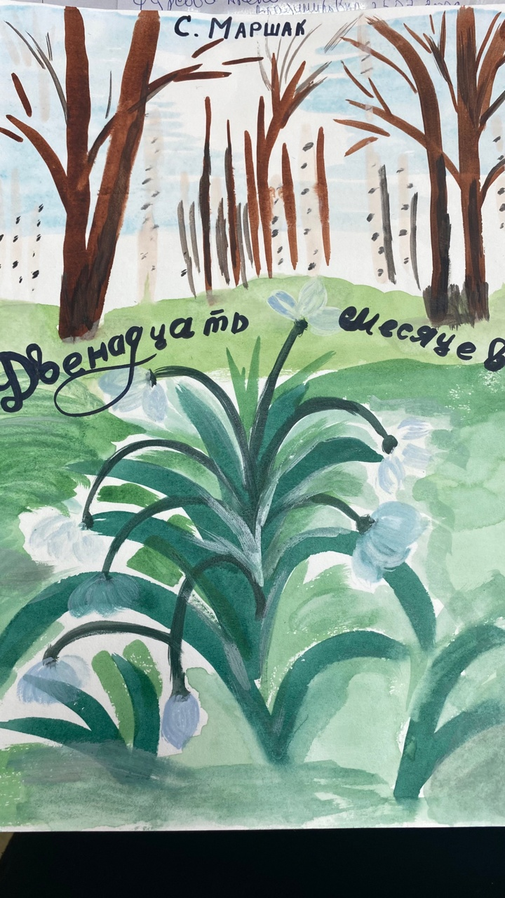
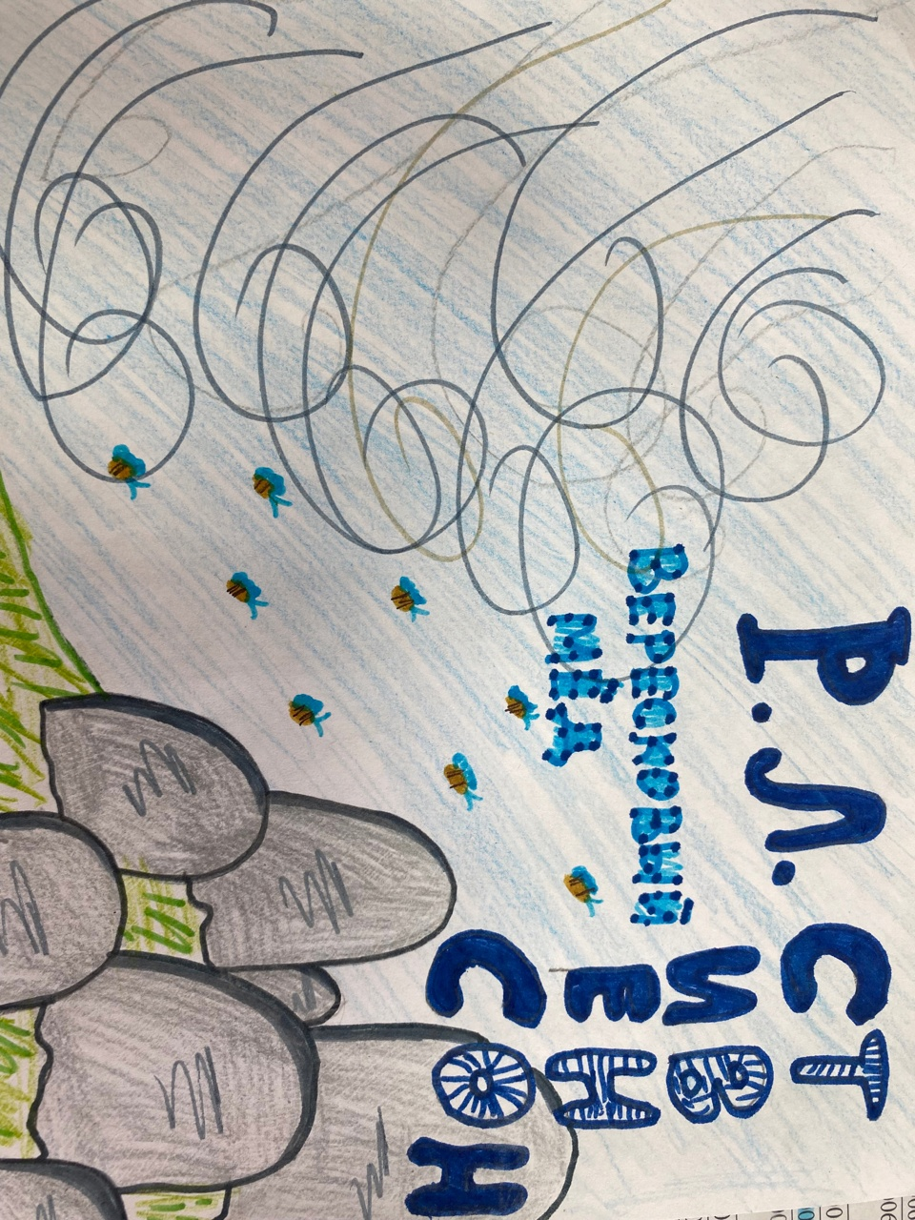
Анализ произведений

Slide 10
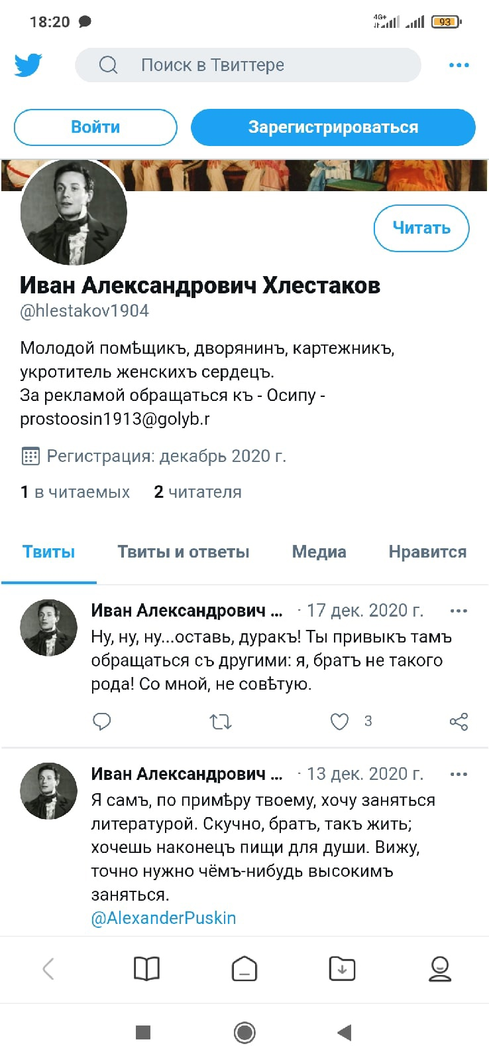
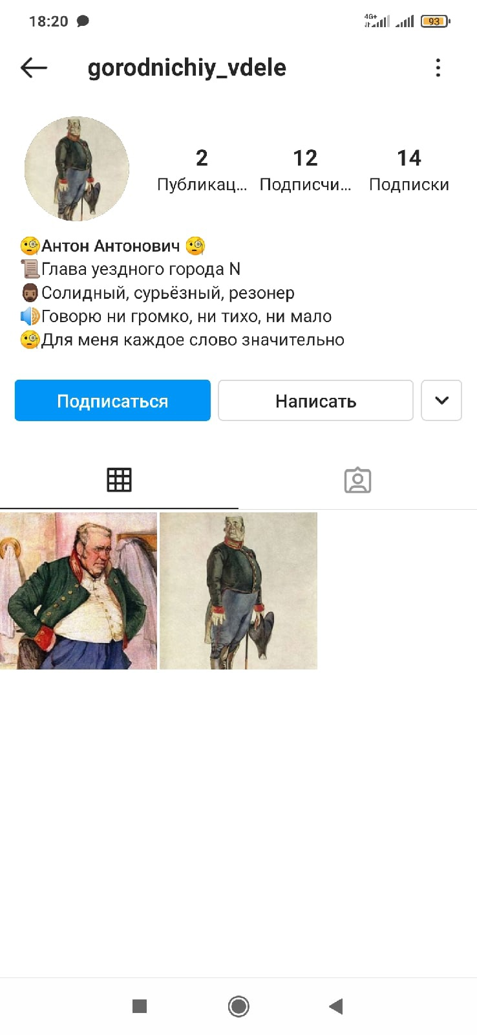
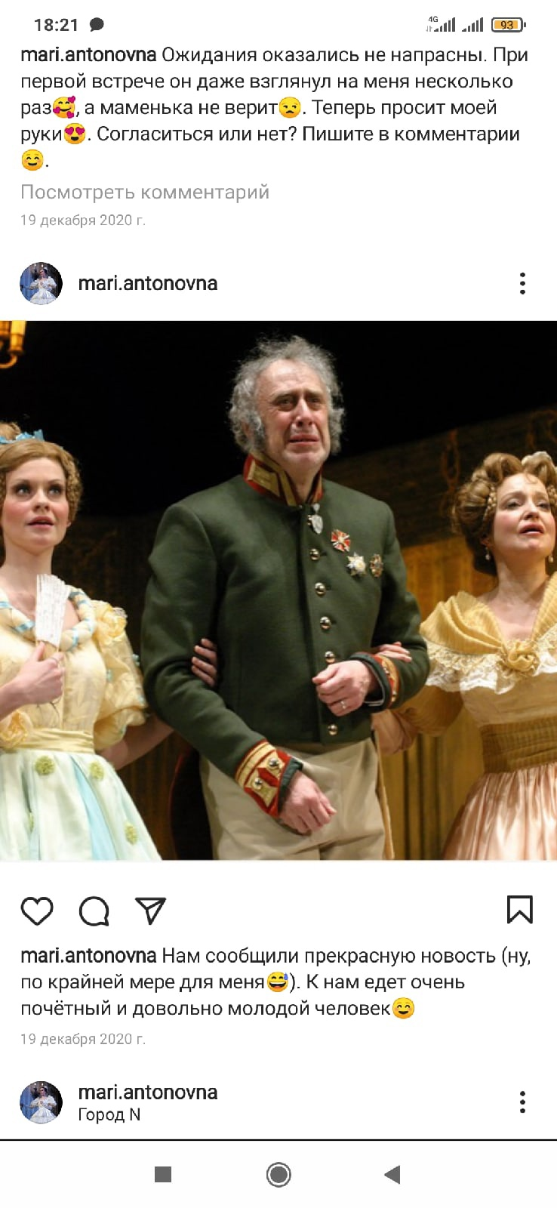

Slide 11
Темы сочинений
Что я ценю и чего не принимаю в Базарове.
«…Онегин – добрый малой, но при этом недюженный человек» (В.Г. Белинский)
Чичиков: «сильная личность» или «человек с мелкими страстями»?
«Береги честь смолоду». Гринёв и Швабрин.
Как бы я поступил на месте героев рассказа Л.Н. Толстого «Кавказский пленник»?

Slide 12
Поэт Серебряного века или современный музыкант

Slide 13
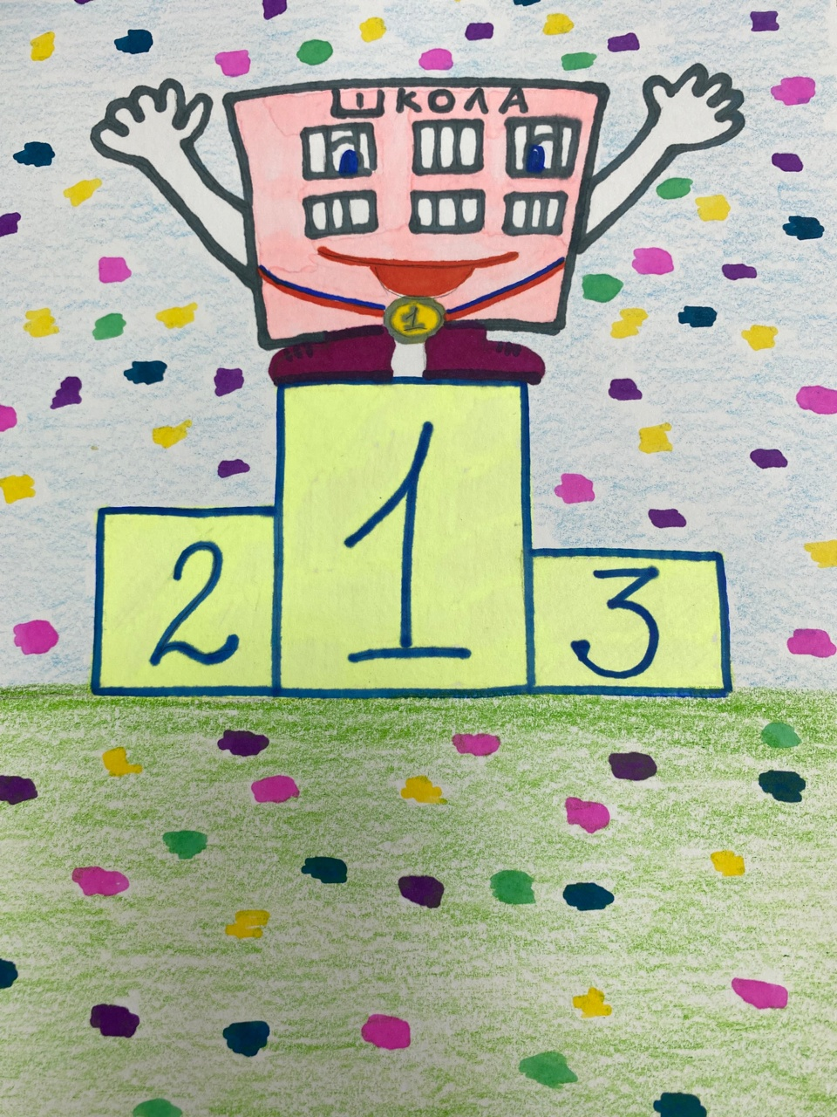
Образное мышление

Slide 14
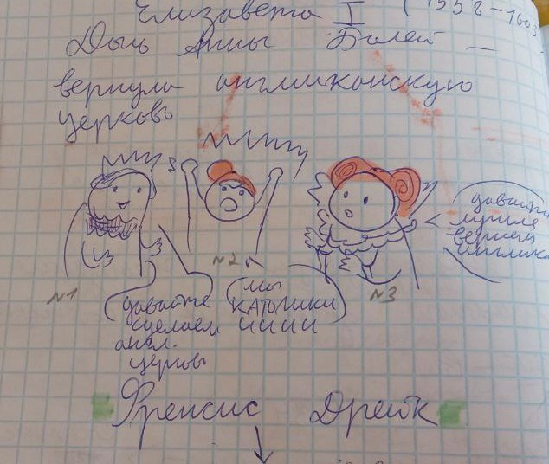
Рисунки-конспекты

Slide 15
Рекомендации по реализации воспитательного аспекта урока:
продумывать виды деятельности учащихся на каждом этапе урока в связи с поставленными целями;
использовать инновационные технологии;
использовать на уроке разные виды контроля, что позволит воспитывать ответственность, самостоятельность, критичность, коммуникабельность, трудолюбие;
проводить этап рефлексии на каждом уроке, что позволит корректировать воспитательные задачи урока;
активно обращаться к творческому потенциалу учеников

Slide 16
Спасибо за внимание!

